Slide 1
江山恩仇錄 #13 領袖氣質渾天成
撒母耳記上 30：1-31

Slide 2
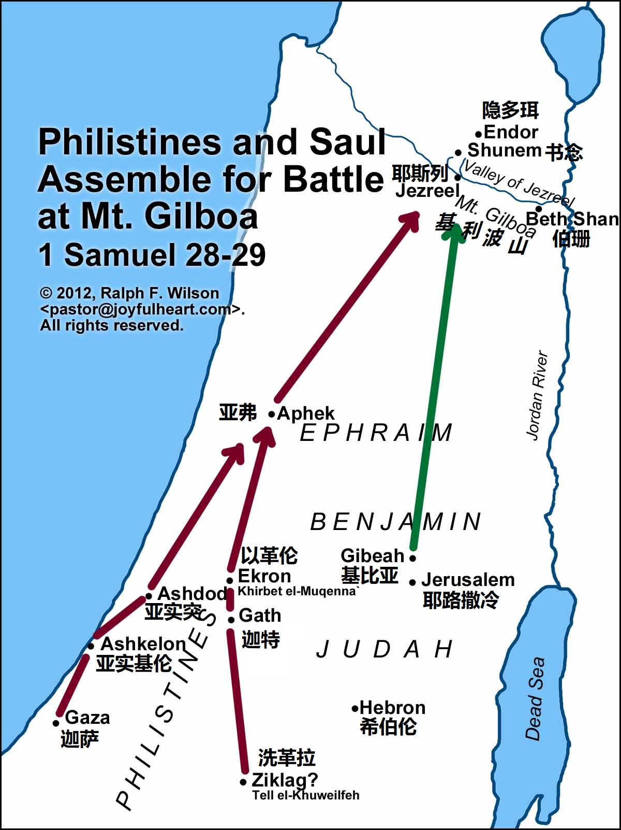

Slide 3
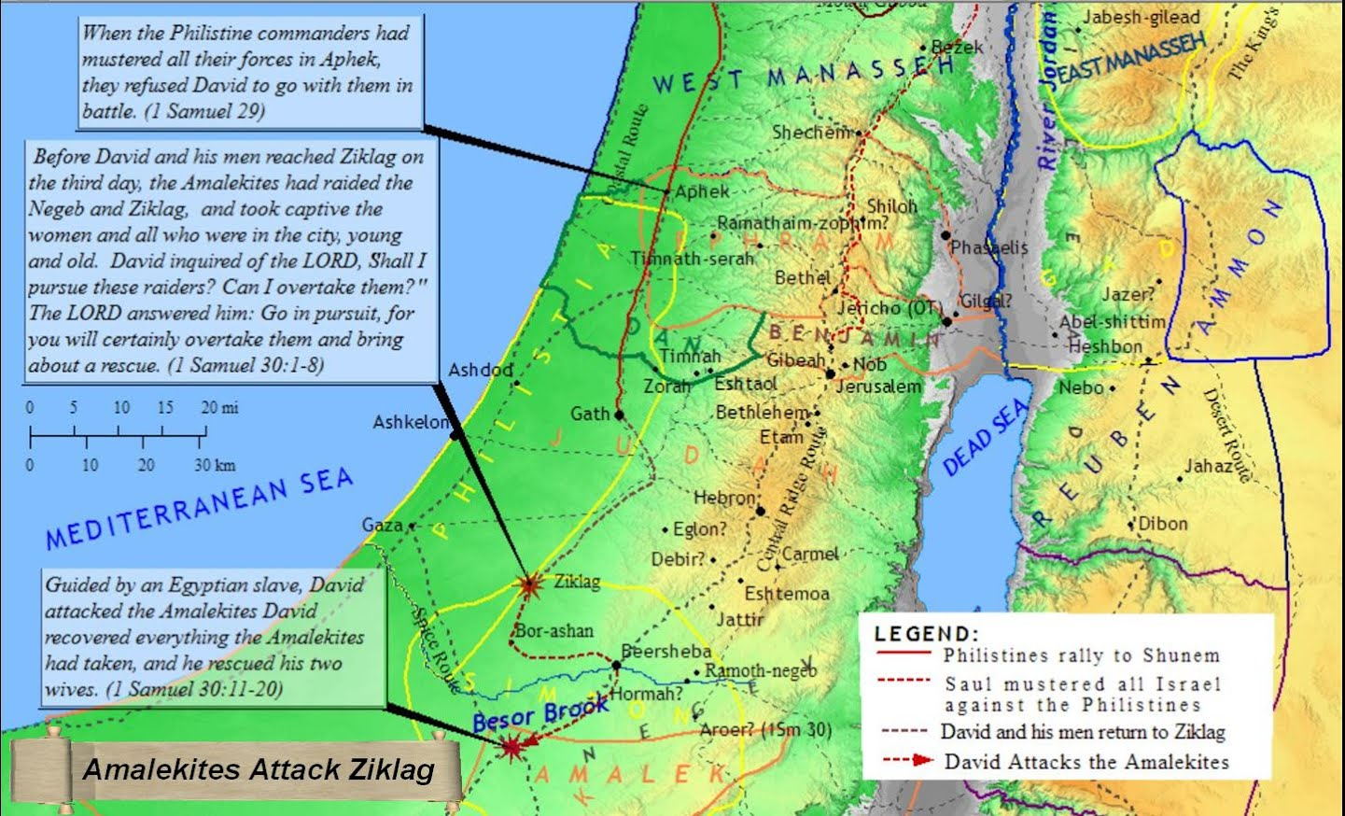

Slide 4
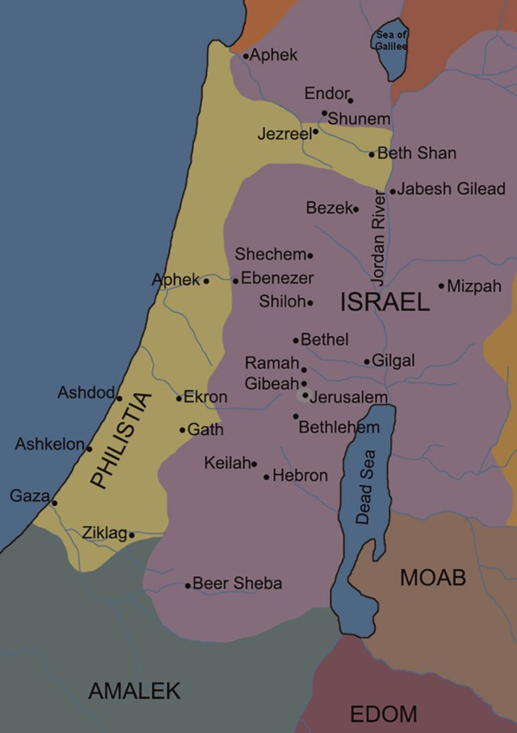

Slide 5
耶和華必世世代代 與亞瑪力人爭戰。
出17: 16

Slide 6
你的孩子沒有選擇你的權利

Slide 7
人生最後會成爲悲劇， 不是因爲人生太短， 是因爲我們沒有及早做改變。

Slide 8
領袖特質
內心堅定
倚靠耶和華
以善待人
寬大公平

Slide 9
6 按 我 們 所 得 的 恩 賜 ， 各 有 不 同 。 或 說 預 言 ， 就 當 照 著 信 心 的 程 度 說 預 言 ，7 或 作 執 事 ， 就 當 專 一 執 事 ； 或 作 教 導 的 ， 就 當 專 一 教 導 ；8 或 作 勸 化 的 ， 就 當 專 一 勸 化 ； 施 捨 的 ， 就 當 誠 實 ； 治 理 的 ， 就 當 殷 勤 ； 憐 憫 人 的 ， 就 當 甘 心 。
羅馬書12：8-9

